Slide 1
Консультация для родителей «Знакомство с нетрадиционными техниками рисования »
Воспитатель: Мамина Ксения Владимировна
ГБДОУ детский сад №22 Василеостровского района
Санкт-Петербурга

Slide 2
Термин «нетрадиционный» подразумевает использование материалов, инструментов, способов рисования, которые не являются общепринятыми, традиционными, широко известными.
В процессе нетрадиционного рисования ребёнок всесторонне развивается.
Такие занятия не утомляют дошкольников, у детей сохраняется высокая активность, работоспособность на протяжении всего времени, отведенного на выполнение задания. Нетрадиционные техники позволяют педагогу осуществлять индивидуальный подход к детям, учитывать их желание, интерес. Их использование способствует интеллектуальному развитию ребенка, коррекции психических процессов и личностной сферы дошкольников.
Рисование необычными материалами и оригинальными техниками позволяют детям ощутить незабываемые положительные эмоции. А по эмоциям можно судить о том, что в данный момент творится у ребёнка на душе, какое у него настроение, что его радует, а что огорчает.

Slide 3
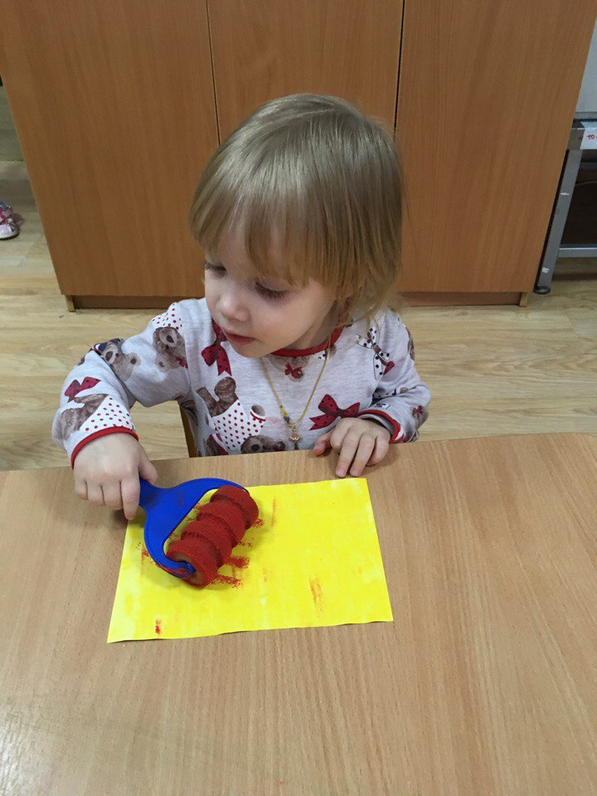
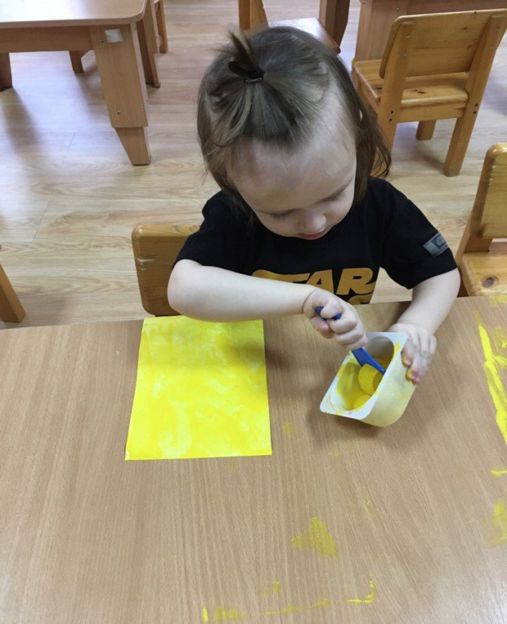
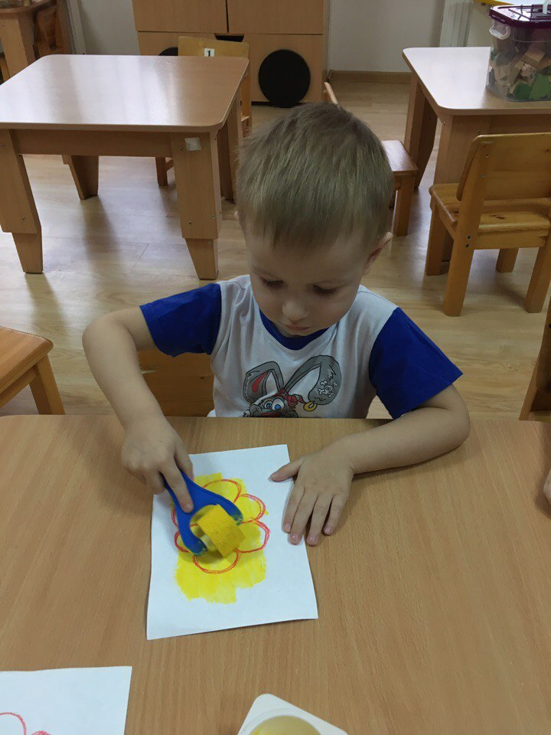
Нетрадиционные техники рисования позволяют избежать этого, так как педагог вместо готового образца демонстрирует лишь способ действия с нетрадиционными материалами, инструментами. Это дает толчок к проявлению самостоятельности, инициативы, выражения индивидуальности. Методов и приёмов нетрадиционного рисования очень много, я хочу познакомить вас с некоторыми из них. Такие методы и приёмы помогут интересно организовать творческий процесс на занятиях изобразительной деятельностью.

Slide 4
1. Печать от руки Способ получения изображения: ребёнок опускает в гуашь ладошку (всю кисть) или окрашивает её с помощью кисточки и делает отпечаток на бумаге. Рисуют и правой и левой руками, окрашенными разными цветами.

Slide 5
2. Рисование пальцем. Ребёнок опускает в гуашь пальчик и наносит точки, пятнышки на бумагу. На каждый пальчик набирается краска разного цвета.

Slide 6
3. Использование печатки
Ребёнок прижимает печатку к штемпельной подушке с краской и наносит оттиск на бумагу. Для получения другого цвета меняются и мисочка и печатка.
4. Рисование пёрышком
Пёрышки различного размера опускаются в гуашь, проводится пером по листу. Для получения изображения разного цвета и размера пёрышки меняются
5. Рисование по трафарету тампоном.
Ребенок прикладывает трафарет к бумаге, обмакивает поролон в краску и примакивает поролон по трафарету, затем аккуратно убирает трафарет, если необходимо повторяет процедуру после высыхания краски.

Slide 7
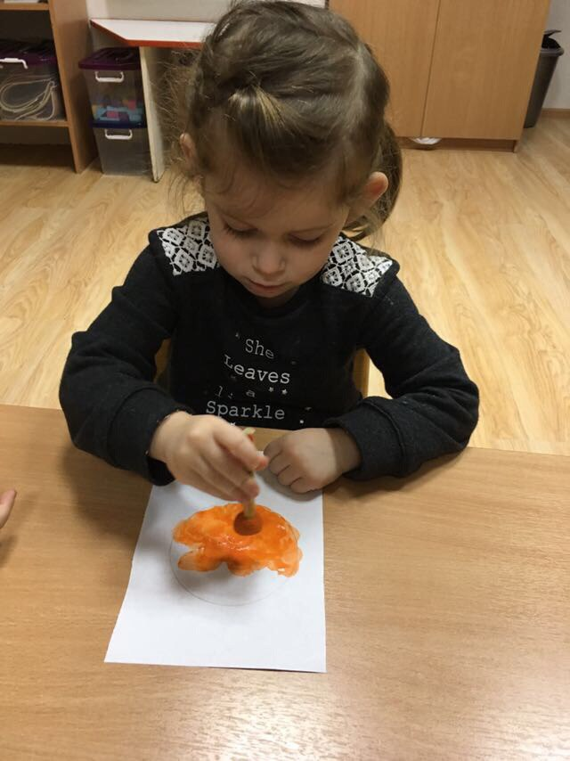
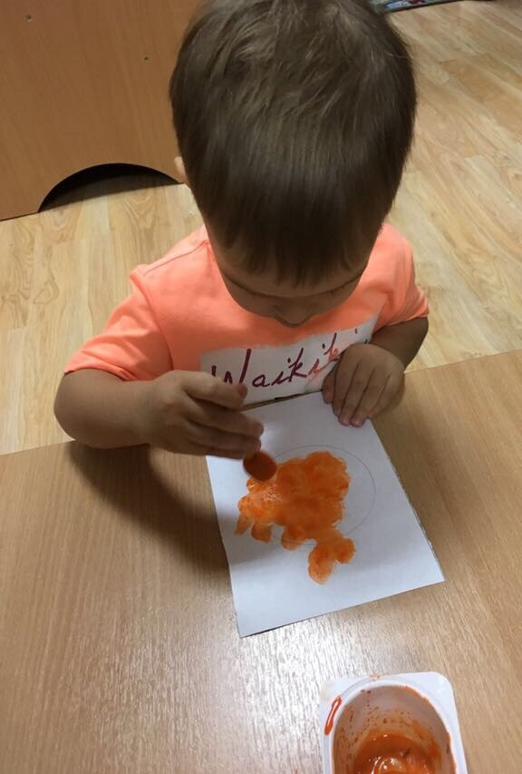
6. Рисование методом тычка. Для этого метода достаточно взять любой подходящий предмет, например ватную палочку. Опускаем ватную палочку в краску и точным движением сверху вниз делаем тычки по альбомному листу. Палочка будет оставлять четкий отпечаток. Форма отпечатка будет зависеть от того, какой формы был выбран предмет для тычка.

Slide 8
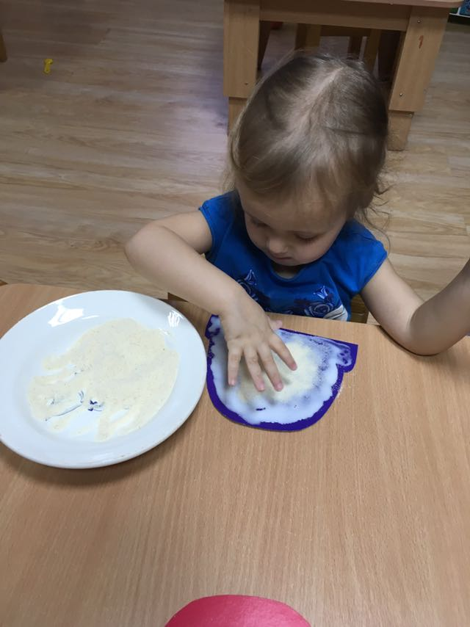
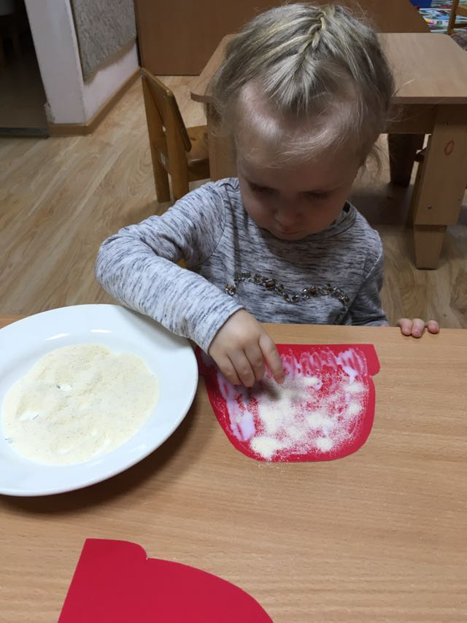
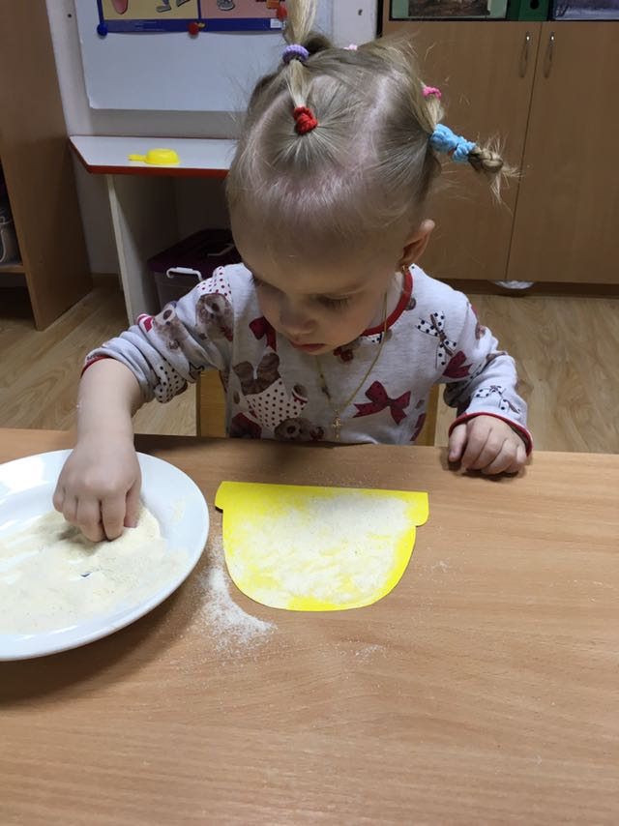
7.Рисование манкой на бумаге
Рисование манкой на бумаге – это увлекательное занятие. Чтобы манка осталась на листе и не рассыпалась, нужно по контуру провести клеем ПВА. Посыпайте манкой по контуру, чтобы получился красивый рисунок. Манка на клее останется, а лишнюю можно стряхнуть. Тогда получится картина.

Slide 9
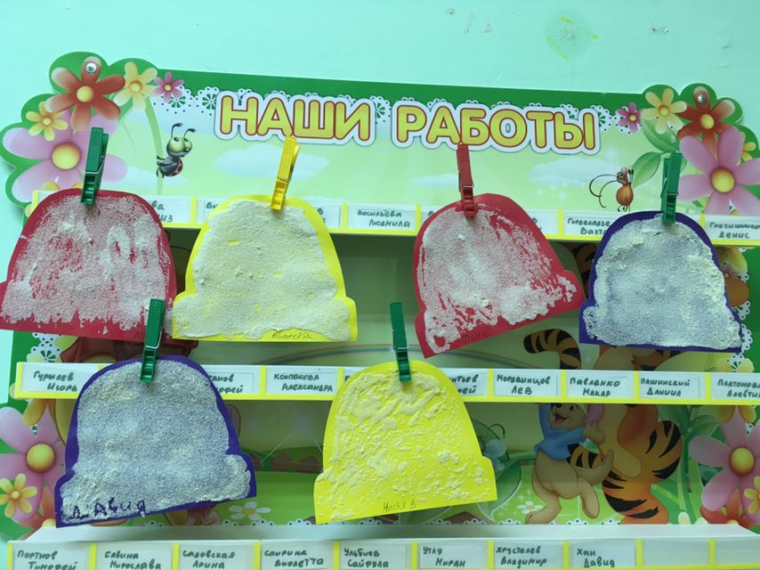

Slide 10
8. Кляксография.
В основе этой техники рисования лежит обычная клякса. В процессе рисования сначала получают спонтанные изображения. Затем ребенок дорисовывает детали, чтобы придать законченность и сходство с реальным образом. Оказывается, клякса может быть и способом рисования, за который никто не будет ругать, а, наоборот, еще и похвалят.
9. Набрызг.
Ребенок набирает краску на зубную щётку и ударяет ею о картон, который держит над бумагой. Краска разбрызгивается на бумагу.
10. Рисование мыльными пузырями.
Опустить трубочку в смесь (гуашь, мыло, вода) и подуть так, что бы получились мыльные пузыри. Чистый лист бумаги прикаснуть к пузырям, как бы перенося их на бумагу. Получаются интересные отпечатки, можно дорисовать детали.

Slide 11
11. Рисование мятой бумагой Таким способом, например можно нарисовать тучку. Для этого смять тонкий лист бумаги, обмакнуть его в краску и, осторожно примакивая нарисовать тучу. Таким же способом можно нарисовать траву, небо, снег, крону деревьев.

Slide 12
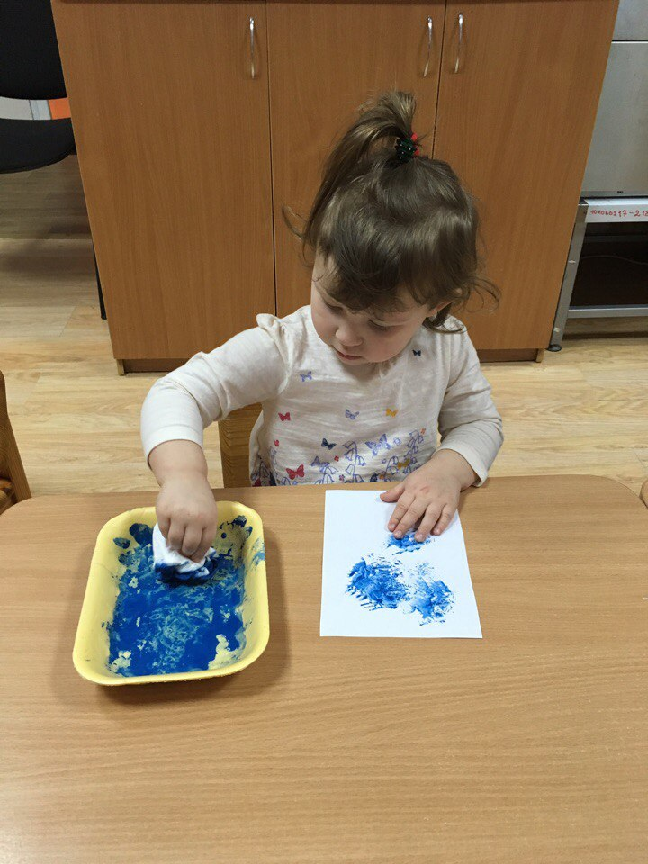
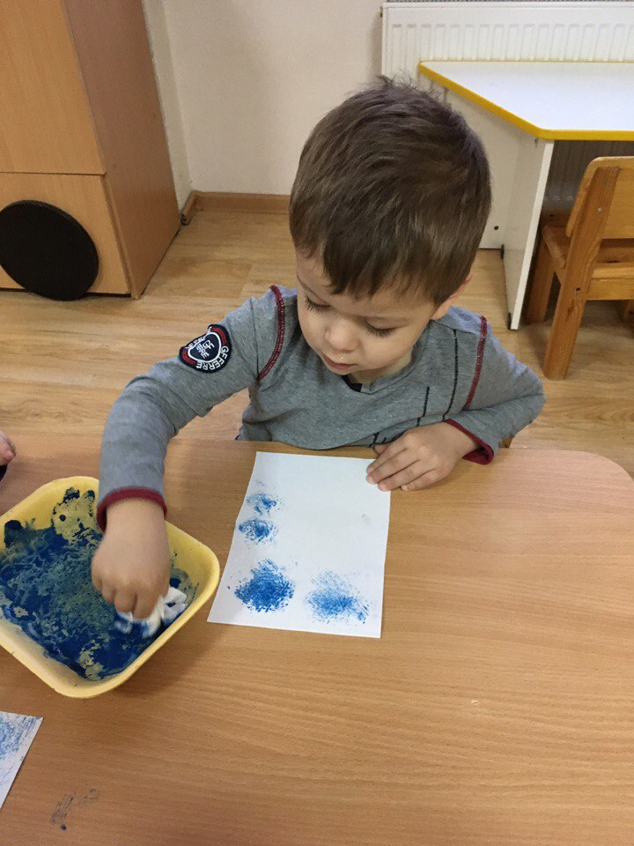
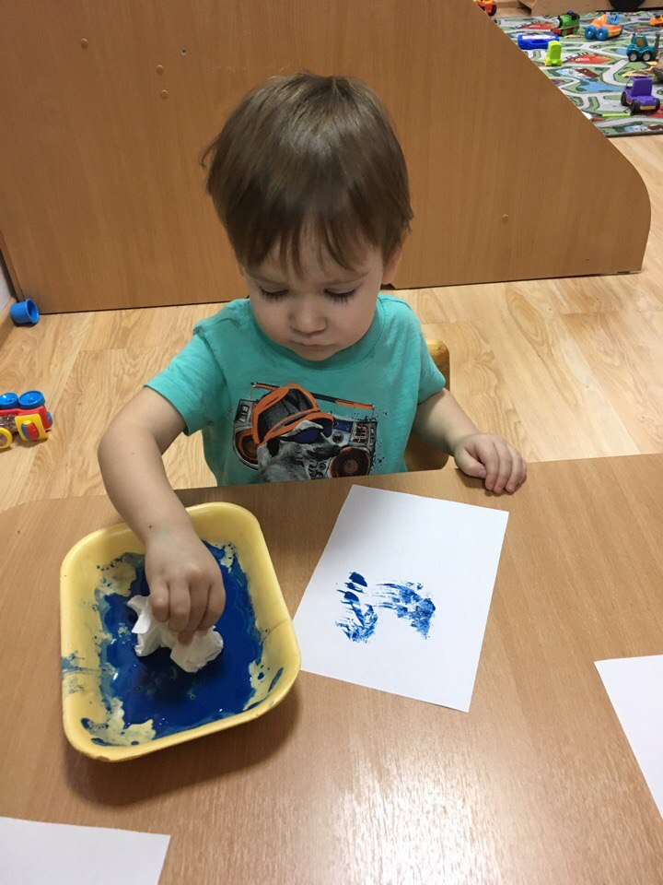

Slide 13
Каждая из этих техник - это маленькая игра. Их использование позволяет детям чувствовать себя раскованнее, смелее, непосредственнее, развивает воображение, дает полную свободу для самовыражения.
Такие занятия сохраняют психическое равновесие, дают возможность безопасному выходу эмоций, при этом ребенок имеет возможность реализовать свой творческий потенциал, творить так, как хочется именно ему, быть свободным от любого давления, навязывания чужого мнения.
Так же укрепляется вера ребенка в собственные силы, развивается индивидуальность, автономность.

Slide 14
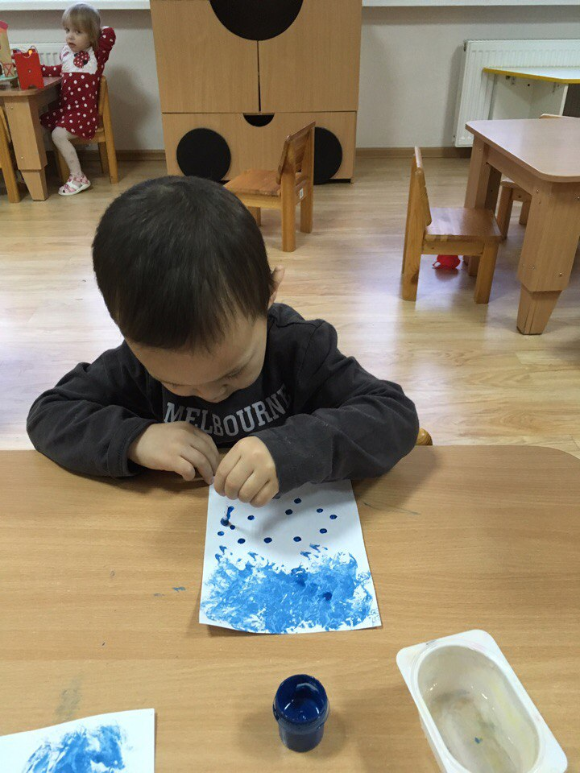
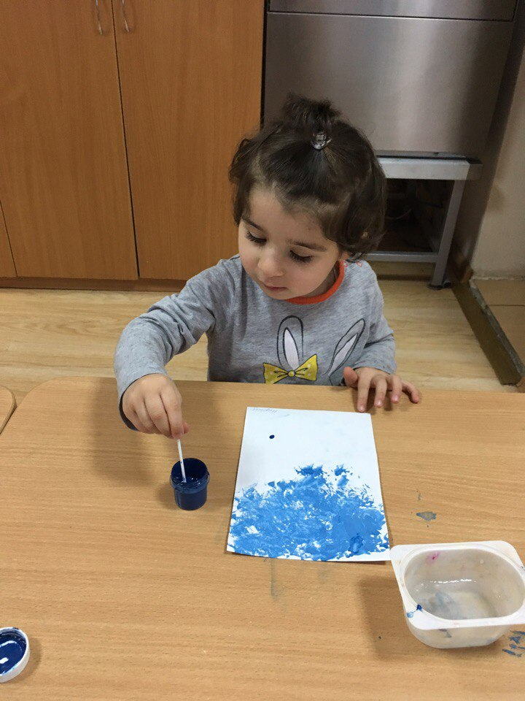
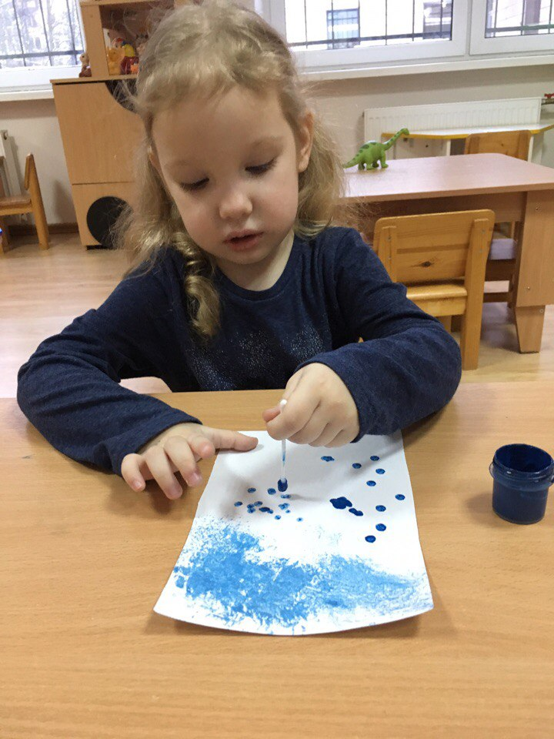

Slide 15
Самое главное – дети любят и с нетерпением ждут занятий. И это большое счастье, когда видишь сияющие детские глаза и знаешь, что приносишь радость и счастье в детские сердца!
Пробуйте, и у вас обязательно всё получится!

